Slide 1
第三讲：结构化程序设计

Slide 2





主要内容
while循环语句
计数控制循环和标记控制循环
自顶向下、逐步求精的算法设计
简单的选择语句
结构化程序设计
Notes:
使用方法： 【更改文字】：将标题框及正文框中的文字可直接改为您所需文字 【更改图片】：点中图片》绘图工具》格式》填充》图片》选择您需要展示的图片 【增加减少图片】：直接复制粘贴图片来增加图片数，复制后更改方法见【更改图片】 【更改图片色彩】：点中图片》图片工具》格式》色彩（重新着色）》选择您喜欢的色彩 下载更多模板、视频教程：http://www.mysoeasy.com

Slide 3
1. 引言
在编写程序来求解一个特定的问题之前，透彻地理解问题以及仔细地设计解决问题的办法是至关重要的。这解决方法也称为算法
算法：求解一个问题的流程。包括：
将要执行的操作
执行这些操作的顺序
语句：在程序中，将需要执行的一个操作称为一个语句。
存储程序：将解决问题的算法以某种程序的方式保存在计算机的外存中，在需要时投入运行
程序控制：在程序中，定义程序语句的执行顺序被称为程序控制

Slide 4
续
伪码：是一种人工的、非正式的辅助人们进行算法设计的语言。一般用在算法的示意或说明上，它不是真正的程序，不能直接投入运行
书写方便
易学易懂
可以转换成相应的C程序
伪码中可以不进行变量定义

Slide 5
2. 控制结构
如果计算机程序中的语句是按照它们被编写的顺序逐条执行，这种方式称为顺序执行。
如果下一条要执行的语句不是当前语句的后继语句，称为控制转移。
最直接的方法是采用goto语句（现在已经不用）
优点是直接，一眼就可以看出
缺点是这种转移是无条件的，没有逻辑上的约束，会使整个程序乱成一团麻

Slide 6
续
科拉多·伯姆及朱塞佩·贾可皮尼（Jacopini）于1966年5月在《Communications of the ACM》期刊发表论文^{[1]}，说明任何一个有goto指令的程序，可以改为完全不使用goto指令的程序。任何计算机程序可以仅用三种控制结构来实现：顺序结构、选择结构、循环结构。
艾兹赫尔·戴克斯特拉在1968年也提出著名的论文《GOTO陈述有害论》(Go To Statement Considered Harmful)^{[2]}，因此结构化编程开始盛行，此概念理论上可以由结构化程序理论所证明，而在实务上，由丰富控制结构的编程语言来实现结构化编程。
[1] Böhm, Jacopini. "Flow diagrams, turing machines and languages with only two formation rules" Comm. ACM, 9(5):366-371, May 1966.
[2] Edsger Dijkstra. Go To Statement Considered Harmful. Communications of the ACM . 11 (3): 147–148. March 1968.

Slide 7
续
结构化程序设计：采用子程序、代码区块、for循环以及while循环等结构，来取代传统的 goto语句。
改善计算机程序的明晰性、质量以及开发时间，并且避免写出面条式代码（spaghetti code，是非结构化和难以维护的源代码的贬义、广泛的解释）。

Slide 8
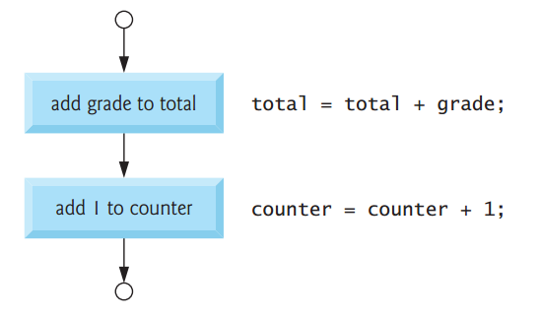
顺序结构
顺序结构：使语句由上到下顺序执行的结构。
顺序结构是C语言的内在结构，除非特别指明，计算机总是自动地按照C语句在程序中被编写的顺序，逐条地执行这些语句。
流程图：流程图是一个或一段算法的图形化表示。
特定意义的图框
流程线（箭头）

Slide 9
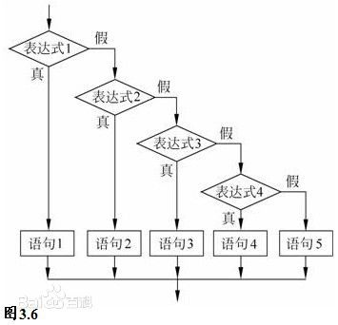
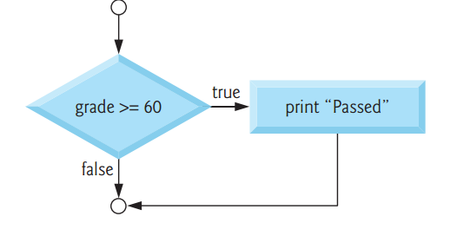
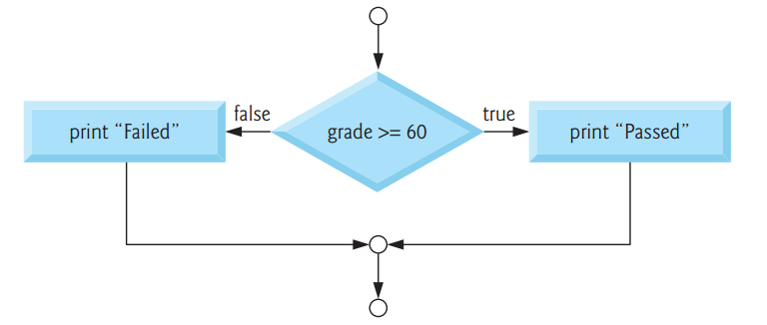
选择结构
选择结构
单分支结构 ：if 语句
双分支结构 ：if …else语句
多分支结构 ：switch 语句
if …else if …else嵌套语句

Slide 10
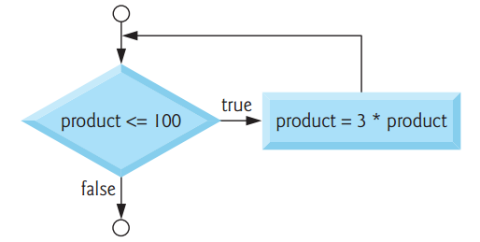
循环结构
循环结构
while循环结构
do…while循环结构
for循环结构

Slide 11
因此
顺序结构的单入口/单出口的控制结构
易于实现程序的模块化设计。
结构化程序构建方法则是采用
堆叠
嵌套

Slide 12
选择语句（if）详解
例：考试成绩在60分以上输出“Passed”
伪码
if student’s grade is greater or equal to 60
Print “Passed”
流程图
菱形框：判断
C语言代码
if ( grade >= 60 )
{
printf ( “Passed\n” ) ;
}
grade>=60
true
print “Passed”
false

Slide 13
续
例：考试成绩在60分以上输出及格，否则输出不及格
伪码
if student’s grade is greater or equal to 60
Print “Passed”
else
Print “Failed”
false
grade>=60
true
print “Failed”
print “Passed”

Slide 14
续
C语言代码
if ( grade >= 60 ) {
printf ( “Passed\n” ) ;
}
else {
printf ( “Failed\n” );
}

Slide 15
续
C语言增加一个三元运算符： ？ ：
条件？ A ： B 含义：
如果“条件”满足，表达式的值 = A
如果“条件”不满足，表达式的值 = B
上式的C语名可以改为：
printf(“%s\n”, grade >= 60 ? “Passed”:“Failed”) ;
扩展
求三个数（a,b,c)中的最大数
m1 = ( a > b ) ? a : b ;
m2 = ( m1> c ) ? m1: c ;

Slide 16
续
如果不只是两种情况，可以使用if…else的嵌套语句
if ( grade >= 90 )
printf ( “A\n” ) ;
else
if ( grade >= 80 )
printf ( “B\n” ) ;
else
if ( grade >= 70 )
printf ( “C\n” ) ;
else
if ( grade >= 60 )
printf ( “ D\n” ) ;
else
printf ( “F\n” ) ;
掌握其执行顺序！一个 if（）后面的条件满足了，程序就执行相应语句；
然后跳出！然后跳出！然后跳出！

Slide 17
续
grade>=90
grade>=90
此处将被嵌套
false
true
print “A”
false
true
print “A”
grade>=80
此处将被嵌套
false
true
print “B”

Slide 18
续
更清晰的写法：
if ( grade >= 90 )
printf ( “A\n” ) ;
else if ( grade >= 80 )
printf ( “B\n” ) ;
else if ( grade >= 70 )
printf ( “C\n” ) ;
else if ( grade >= 60 )
printf ( “ D\n” ) ;
else
printf ( “F\n” ) ;

Slide 19
续
如果在一个语句块内不止一语句，就需要用括号，称为复合语句
if ( grade >= 60 ) {
printf ( “ Passed\n” ) ;
printf ( “ Congratuation!\n” ) ;
}
else {
printf ( “Failed\n” ) ;
printf ( “ Sorry!\n” ) ;
}
括号采用“就近配对”的原则！

Slide 20
续
复合语句（语句块）
复合语句在语法上等同于一个语句
在程序中可以放置单个语句的任何地方，都可以放置复合语句。
同理，在可以放置单个语句的任何地方也可以不放置任何语句，即一条空语句。空语句就是仅有一个分号（;）（放置空语句的原因是算法在这个地方该怎样实现还不是很明确，需要在以后增补）。

Slide 21
循环语句（while）详解
while循环语句 ：在某个条件为真的情况下，反复执行一个操作，直到条件为假。
例：寻找第一个大于100的3的幂
int product = 3;
while ( product <= 100 ) {
protuct = 3 * product;
}
product>=100
true
product=3*product
false

Slide 22
续
算法设计案例1： 使用计数控制循环次数
问题描述：一个有10多名学生的班级进行了一次测验。以整数表示的测验成绩,成绩在0-100之间。请计算这个班级测验成绩的平均分。
算法要求
首先输入每一名学生的成绩
然后计算平均分
最后输出结果
解决方案
用伪码来描述要执行的操作及其执行顺序
采用计数控制的循环（确定性循环）来逐个输入学生的成绩

Slide 23
续
伪代码：
1 令总分total 等于0
2 令分数计数器counter等于1
4 While分数计数器counter的值小于或等于10时
5 输入该分数grade
6 将该分数grade加到总分数total中
7 将分数计数器 counter的值加1
9 令班级平均分 average 等于总分total 除以学生人数10
10 输出班级平均分 average

Slide 24
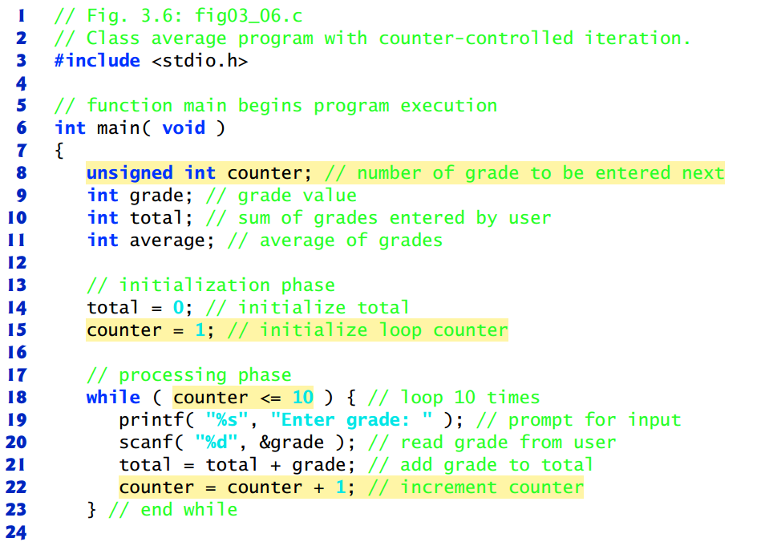
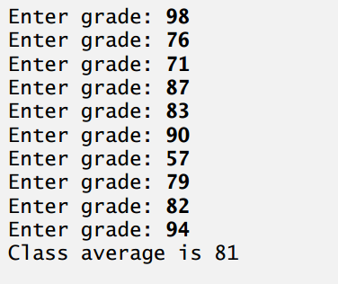
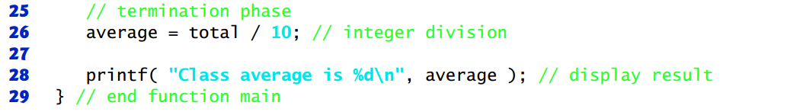

Slide 25
续
进一步要求：如果不知道有多少个学生呢？
解决方法：标记控制的循环
算法要求
首先输入每一名学生的成绩（直到约定的输入结束情况出现）
然后计算平均分（有多少个学生就算多少个学生的平均分）
最后输出结果

Slide 26
//Fig. 3.8:fig03_08.c
//Class-average program with sentinel-controlled repetition
#include <stdio.h>
//function main begins program execution
void main()
{
unsigned int counter; //number of grades entered
int grade;//grade value
int total;//sum of grades
float average;//number with decimal point for average
//initialization phase
total = 0;//initialize total
counter = 0;//initialize loop counter
//processing phase
//get first grade from user
printf("%s","Enter grade,-1 to end: ");//prompt for input
scanf("%d",&grade);//read grade from user
约定结束的条件：用户输入-1时

Slide 27
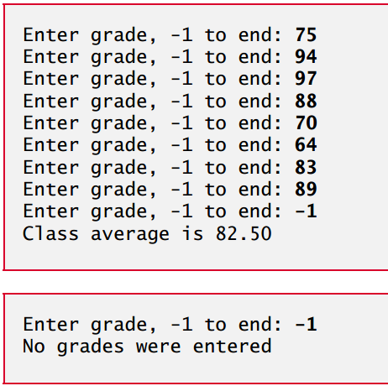
//loop while sentinel value not yet read from user
while (grade != -1)
{
total = total + grade;//add grade to total
counter = counter + 1;//increment counter
//get next grade from user
printf("%s","Enter grade,-1 to end: ");//prompt for input
scanf("%d",&grade);//read next grade
}//end while
//termination phase
//if user entered at least one grade
if(counter != 0)
{
//calculate average of all grades entered
average = (float) total / counter;
//display average with two digits of precision
printf("Class average is %.2f\n",average);
}//end if
else
{
//if no grades ware entered, output message
puts("No grades were entered");
}//end else
}// end function fig03_08

Slide 28
续
说明：
1. 数值的强制转换。
Line 37. average = (float) total / counter;
total为int, counter也为int，int/int = int;
为了使除法正确,需要将total的int类型转换为更精度更高的 float,
float/int = float

Slide 29
续
算法设计案例3：嵌套的控制结构
问题描述：
一所大学为准备参加国家房地产中介人资格考试的学生提供一门考前辅导课程。去年有10人参加了这门课程学习的学生参加了国家考试。自然地，学校想知道这些学生考试的结果，请设计一个程序来对考试结果进行汇总。现在，我们得到了一个学生名单。名单上，学生姓名旁边标有“1”表示通过了考试，标有“2”表示未通过考试。

Slide 30
续
设计程序，使其具有如下功能：
（1）输入每一名学生的考试结果（即“1”或“2”）。程序每次要求用户输入另一个考试结果时，都显示如下提示信息：Enter result(请输入考试结果）。
（2）统计每种考试结果的个数。
（3）显示通过考试的学生总数和未通过考试的学生总数。
（4）如果通过考试的学生总数超过8名，则显示“Bonus to instructor”（奖励教师）。

Slide 31
续
算法设计考虑：
Step1 这个程序要处理10个考试结果，可以采用计数控制的循环结构。
Step2 考试结果是一个整数：1或2。每读入一个结果，程序必须判断它是1还是2.在本算法中，只测试是否是1，如果不是1，则认为是2。
Step3 设置两个计数器变量，一个用来统计通过考试的学生总数，另一个用来统计未通过考试的学生总数。
Step4 处理完所有的考试结果后，程序必须判断通过考生的学生总数是否超过8名。

Slide 32
//fig. 3.10: fig03_10.c
//Analysis of examination results.
#include <stdio.h>
//function main begins program execution
void main()
{
//initialize variables in definitions
unsigned int passes = 0;//number of passes
unsigned int failures = 0;//number of failures
unsigned int student = 1;//student counter
int result;//one exam result

Slide 33
//process 10 students using counter-controlled loop
while (student <= 10)
{
printf("%s","Enter result ( 1=pass,2=fail ): ");
scanf("%d",&result);
//if result 1,increment passes
if(result == 1)
{
passes = passes +1;
}//end if
else//otherwise,increment failures
{
failures = failures + 1;
}//end else
student = student +1;//increment student counter
}//end while
该处是判断是否相等，不是赋值

Slide 34
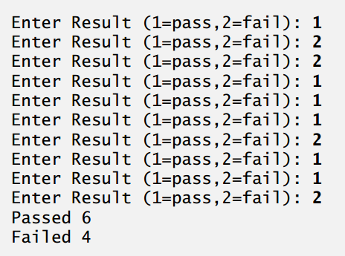
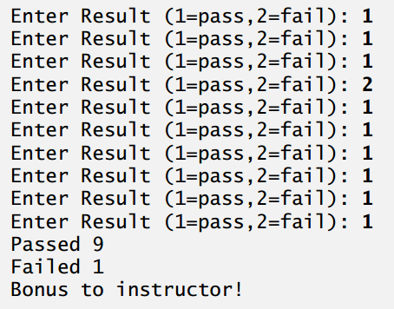
//termination phase;display number of passes and failures
printf("Passed %u\n",passes);
printf("Failed %u\n",failures);
//if more than eight students passed,print "Bonus to instructor!"
if(passes >8)
{
puts("Bonus to instructor!");
}//end if
}//end function fig03_10

Slide 35
赋值运算符
赋值运算符 = ,新增一个 +=
c = c + 3 ;
c += 3; c = c + 3
格式 ：
variable = variable operator expression ;
variable operator= expression ;
相应有：-=; *= ; ／= ; %= ; <<= ; >>= ; &= ;^= ; |=

Slide 36
续
例：输入一个正整数，数一数该整数各位上有几个8。
设计要点：
（1）如何逐位取出每个数位，进行判断是不是8？
方法：从最后一位开始，使用 % 运算（取余运算），得到最后一位
（2）在上次操作完成后，该怎样继续下一位？
方法：在把原来的数字除以10，相当于把原来最后一位去掉了，然后重复步骤（1）
（3）为了每次进行上面两个步骤，需要将欲操作的数放到一个临时变量中

Slide 37

// 输入一个整数，计数各位上有几个 8
#include <stdio.h>
int main( )
{
int num1; /* 用户输入的正整数 */
int num2; /* 计算用中间变量 */
int digit; /* 尾数字 */
int amount = 0; /* 8的个数 */
printf( "请输入一个正整数：" );
scanf( "%d", &num1);
num2 = num1; // 将 num1 赋给其它变量，自己不会被修改
while( num2 >= 8)
{
digit = num2 % 10 ; /* 相当于取余数 */
if( digit == 8 )
amount = amount + 1 ; //后面会讲到 ++ 符号
num2 /= 10; // 相当于 num2 = num2 / 10 , 因为是两个
// 整数相除，所以结果是整数，没有小数
} /* while循环结束 */
printf( "整数%d中含有%d个数字8\n", num1, amount );
return 0;
} // 主函数结束

Slide 38
续
增1和减1运算符
一元的增1运算符 ： ++
c = c + 1; 或者 c += 1; 等价于：
c++; 或者 ++c;
一元的减1运算符 ： --
c = c - 1; 或者 c -= 1; 等价于：
c--; 或者 --c;

Slide 39
续
先增1/先减1 ： ++a --a
在包含a的表达式中，先将a的值增1/减1，然后再对表达式进行计算
相当于使用（a+1)或（a-1)进行计算
计算结束后a的值变成(a+1)或（a-1)
后增1/后减1 ： a++ a--
在包含a的表达式中，先使用a进行计算，然后将a的值增1/减1
相当于使用 a 进行计算;
计算结束后 a 的值变成(a+1)或(a-1)

Slide 40

//fig. 3.13: fig03_13.c
//PRE incrementing and post incrementing
#include <stdio.h>
void main()
{
int c;//define variable
//demonstrate post increment
c = 5;//assign 5 to c
printf("%d\n",c);//print 5
printf("%d\n",c++);//print 5 then post increment
printf("%d\n\n", c);//print 6
//demonstrate PRE increment
c = 5;//assign 5 to c
printf("%d\n",c);//print 5
printf("%d\n",++c);//PRE increment then print 6
printf("%d\n",c);//print 6
}//end

Slide 41
续
讨论
一元运算符必须直接写在它们的操作数旁边，二者之间不允许插入空格，这是一元运算符与二元运算符的不同之处。
在一个只包含有一个变量的语句中，对变量使用先增1和后增1运算符的执行结果是相同的。
对一个表达式而非一个简单的变量名使用增1运算符或减1运算符是错误的，例如 ++(x+1)，错误！

Slide 42
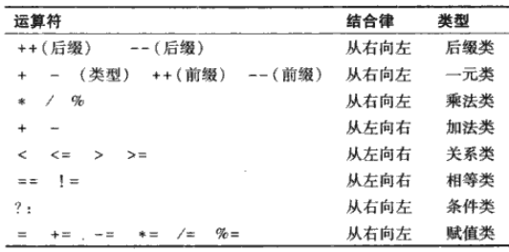
续
目前所学习过的运算符的优先级及其结合律

Slide 43
课后练习
例：（回文检测）回文是一段数字或文本， 无论顺读还是倒读都是一样的。例如，下面这些五位数的整数都是回文：12321，55555， 45354和11611。请编写一个读入五位整数并判断其是否为回文的程序。如果是七位数呢？

Slide 44
小结
算法就是要执行的操作及其操作的顺序。
伪码与日常使用的英语极为类似，它并不是一种真正的计算机程序设计语言。
使用结构化程序设计技术编写的程序，更清晰可读、易于修改、易于查错排错。
任何计算机程序都可以仅用顺序结构、选择结构和循环结构来实现。
流程图可以用图形化的方式直观地描述算法。
自顶向下、逐步求精的方法是一种有效的程序设计方法。

Slide 45
结构化部分作业：P.78 第16 ----

Slide 46
Thank you!

